Slide 1
Zookeeper
-方杉杉

Slide 2
什么是zookeeper？
ZooKeeper是一个分布式的，开放源码的分布式应用程序协调服务，是Google的Chubby一个开源的实现，是大数据生态中的重要组件。它是集群的管理者，监视着集群中各个节点的状态根据节点提交的反馈进行下一步合理操作。最终，将简单易用的接口和性能高效、功能稳定的系统提供给用户。
它是一个为分布式应用提供一致性协调服务的中间件
分布式系统的粘合剂，是分布式系统从外面看起来是一个单体应用

Slide 3
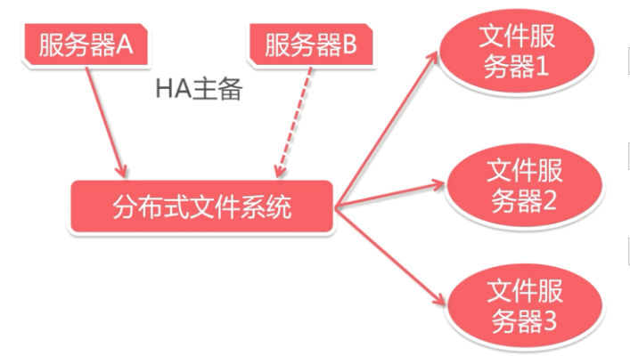
什么是zookeeper？

Slide 4
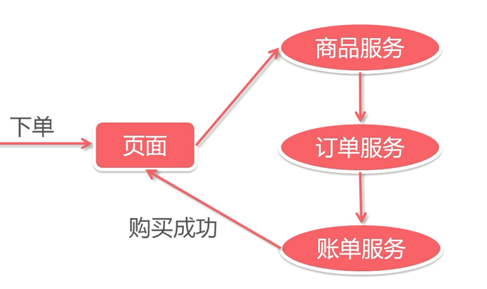
什么是zookeeper？

Slide 5
ZooKeeper提供了什么
文件系统
Zookeeper提供一个多层级的节点命名空间（节点称为znode）。与文件系统不同的是，这些节点都可以设置关联的数据，而文件系统中只有文件节点可以存放数据而目录节点不行。Zookeeper为了保证高吞吐和低延迟，在内存中维护了这个树状的目录结构，这种特性使得Zookeeper不能用于存放大量的数据，每个节点的存放数据上限为1M。
通知机制
client端会对某个znode建立一个watcher事件，当该znode发生变化时，这些client会收到zk的通知，然后client可以根据znode变化来做出业务上的改变等。

Slide 6
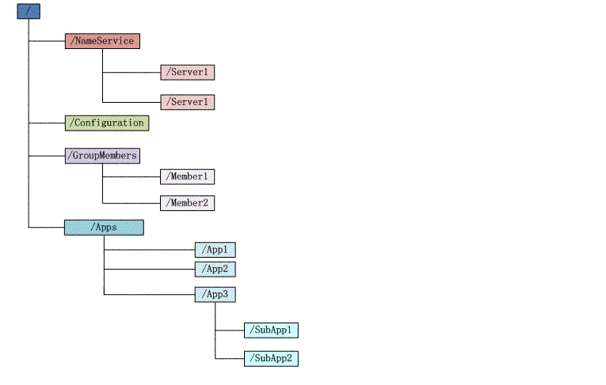
Zookeeper维护了一个类似文件系统的数据结构

Slide 7
Zookeeper有四种类型的znode
1、PERSISTENT-持久化目录
节点客户端与zookeeper断开连接后，该节点依旧存在
2、 PERSISTENT_SEQUENTIAL-持久化顺序编号目录
节点客户端与zookeeper断开连接后，该节点依旧存在，只是Zookeeper给该节点名称进行顺序编号
3、EPHEMERAL-临时目录节点
客户端与zookeeper断开连接后，该节点被删除
4、EPHEMERAL_SEQUENTIAL-临时顺序编号目录
节点客户端与zookeeper断开连接后，该节点被删除，只是Zookeeper给该节点名称进行顺序编号

Slide 8
Zookeeper的特性
一致性: 数据一致性, 数据按照顺序分批入库
原子性: 事务要么成功要么失败
单一视图: 客户端连接集群中的任意zk节点, 数据都是一致的
可靠性:每次对zk的操作状态都会保存在服务端
实时性: 客户端可以读取到zk服务端的最新数据

Slide 9
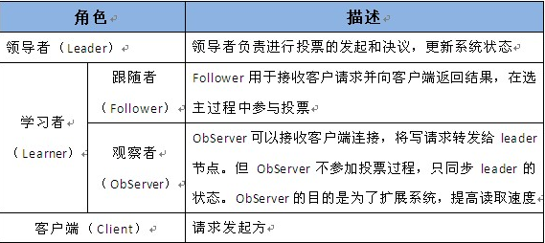
Zookeeper中的角色

Slide 10
Zookeeper应用场景
配置管理
一种集中管理配置的方法
2.名字服务
通过名称来获取资源或服务的地址，提供者等信息
3.分布式锁
4.集群管理
节点会进进出出。有新的节点加入进来，也有老的节点退出集群。这个时候，集群中有些机器（比如Master节点）需要感知到这种变化，然后根据这种变化做出对应的决策。
分布式：一个业务分拆多个子业务，部署在不同的服务器上
集群：同一个业务，部署在多个服务器上

